Slide 1
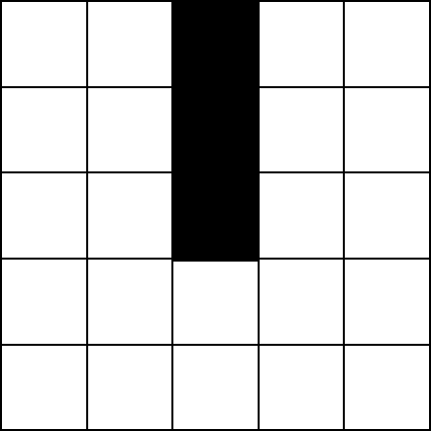









G
G
G
G
G
G
G
G
G
$$t=0$$
$$t=1$$
$$t=2$$
$$t=3$$
$$t=4$$
$$t=5$$
$$t=6$$
$$t=7$$
$$t=8$$
: Agent A
: Agent B

Slide 2
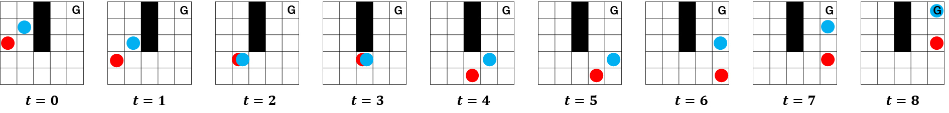

Slide 3
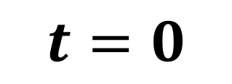
G
$$t=0$$

Slide 4
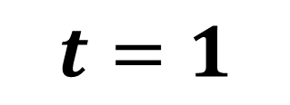
G
$$t=1$$

Slide 5
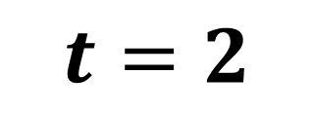
G
$$t=2$$

Slide 6
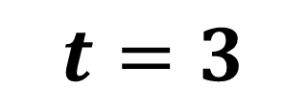
G
$$t=3$$

Slide 7
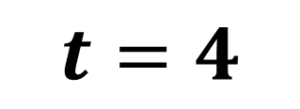
G
$$t=4$$

Slide 8
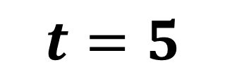
G
$$t=5$$

Slide 9
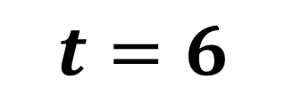
G
$$t=6$$

Slide 10
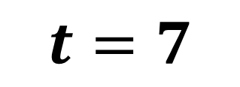
G
$$t=7$$

Slide 11
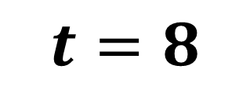
G
$$t=8$$

Slide 12
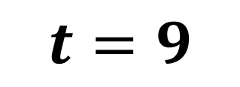
G
$$t=9$$

